Slide 1
Die Weihnachtssymbole

Slide 2
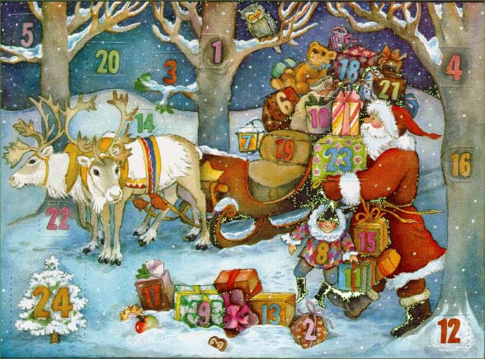
Der Weihnachtskalender

Slide 3
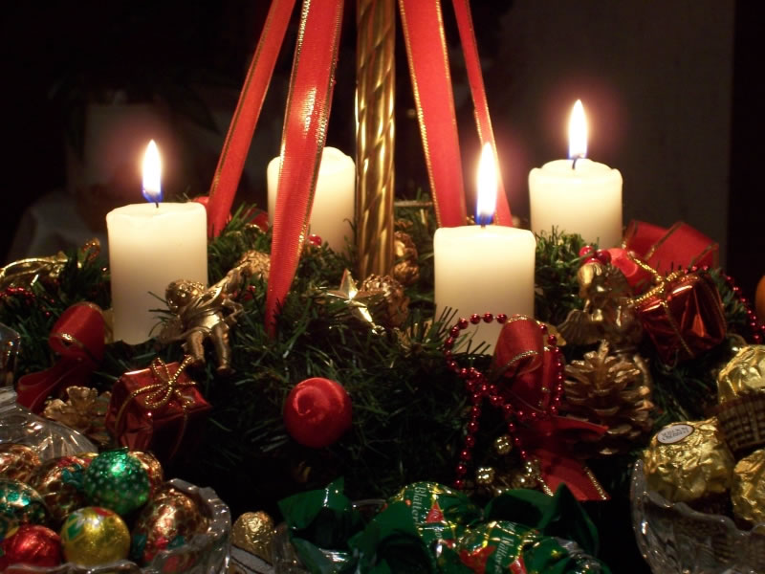
Der Weihnachtskranz

Slide 4
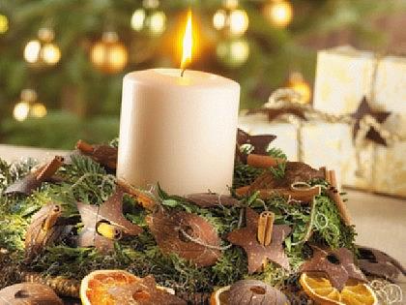
Die Kerze

Slide 5
Der Weihnachtsmann

Slide 6
Die Weihnachtsgeschenke

Slide 7
Der Weihnachtstisch

Slide 8
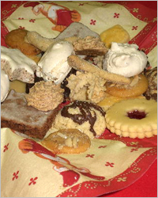
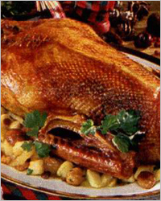
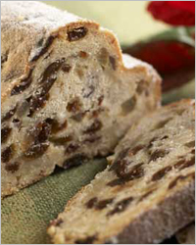
Die Weihnachtsspeisen

Slide 9
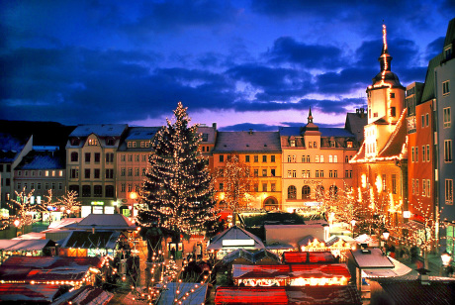
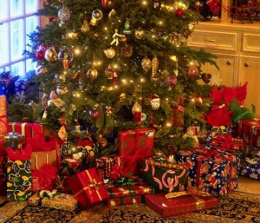
Der Weihnachtsmarkt
Der Weihnachtsbaum

Slide 10
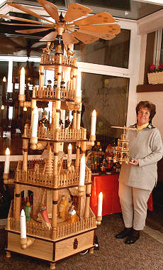
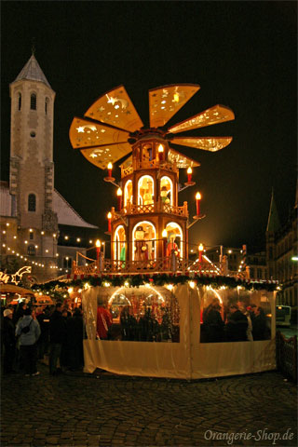
Die Weihnachtspyramide

Slide 11
Zünden wir ein Lichtlein an,
sagen wir dem Weihnachtsmann:
„Lieber Alter, es wird Zeit
In vier Wochen ist`s soweit.

Slide 12
Es brennt mit starkem hellem Glanz
die erste Kerze auf dem Kranz
sie ist der Glaube. Wo er fehlt,
bleibt dunkel alles in der Welt.

Slide 13
Zünden wir das zweite Lichtlein an,
Mahnen wir den Weihnachtsmann
„Pack schon die Geschenke ein!
Bald muss alles fertig sein.

Slide 14
Zünden wir das dritte Lichtlein an
Sputet sich der Weihnachtsmann
Füllt den Sack bis an den Rand
Schimmel wird bald eingespannt.

Slide 15
Eine Kerze, die noch bliebe, als die wichtigste der Welt: Eine Kerze für die Liebe, weil nur diese wirklich zählt!

Slide 16
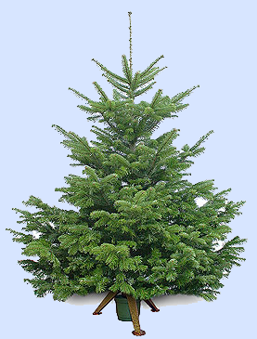
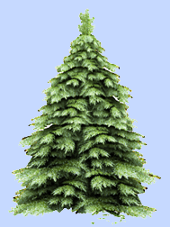
Tannenbaum.
Oh Tannenbaum, oh Tannenbaum,
Wie treu sind deine Blätter!
Du grünst nicht nur zur Sommerzeit,
Nein, auch im Winter, wenn es schneit.
Oh Tannenbaum, oh Tannenbaum,
Wie treu sind deine Blätter!
Oh Tannenbaum, oh Tannenbaum,
Du kannst mir sehr gefallen!
Wie oft hat schon zur Neujahrszeit
Ein Baum von dir mich sehr erfreut!
Oh Tannenbaum, oh Tannenbaum,
Du kannst mir sehr gefallen!

